Slide 1
Diskusi Kajian Tata Kelola Investasi dan Pemasaran
Bagian Pengadaan dan Umum
Bandung, Mei 2021

Slide 2
Struktur Organisasi Bagian Pengadaan dan Umum
Sub Bagian Pengadaan Barang dan Jasa
Dadan Sugilar
Sub Bagian Teknologi Informasi
M. Suhendar
Sub Bagian Koordinator ERP-SAP
M. Fauzi
Sub Bagian Umum
Ikma Hikmarini
Bagian Pengadaan dan Umum
Budi Hendra B.

Slide 3
Fungsi dan Tugas Bagian Pengadaan dan Umum
Melaksanakan Fungsi
Pengadaan barang dan jasa melalui sistem Integrated Procurement System (IPS) secara efektif dan efisien
Tugas
Menyusun rencana kerja dan biaya jangka pendek dan jangka panjang
Koordinator Implementasi Sistem ERP-SAP
Pemeliharaan Infrastruktur Sistem berbasis Teknologi Informasi (TI)
Pemeliharaan fasilitas kantor, gedung dan kendaraan dinas
Monitoring secara berkelanjutan terhadap seluruh pelaksanan rencana kerja dan biaya di bagian
Evaluasi dan pengkajian terhadap kebijakan di Bagian Pengadaan dan Umum sebagai bahan usulan perbaikan kepada Board of Management
Pengembangan Sistem Non ERP-SAP

Slide 4
Business Process Pengadaan Barang dan Jasa
Rencana Kerja dan Anggaran Perusahaan
Produksi
Biaya
AU-31
Dokumen Permintaan Barang dan Jasa dari Bagian, Kebun dan Unit Kerja
Waktu Pelaksanaan
Kuantum dan Nilai Pengadaan
Harga Perkiraan Sendiri (HPS)
Hasil Survei
Harga pada kontrak terakhir
Pendapatan
Lain-Lain
Persetujuaan BoM dan Direktur
Procurement by Integrated Procurement System
Pelaksanaan dan Evaluasi
Proses Procurement
Kontrak
Penerimaan dan Penggunaan Barang dan Jasa
Evaluasi

Slide 5
Integrated Procurement System https://ips.holding-perkebunan.com
Pengguna Anggaran
Pembuatan Paket Pekerjaan
Sub Bagian HPS
Pembuatan HPS
Panitia Pengadaan
Undangan
Pendaftaran
Vendor
Pembuatan Jadwal dan Dokumen Pengadaan
Respon Minat
Panitia Pengadaan & Vendor
Penjelasan Pengadaan
Vendor
Pemasukan Penawaran

Slide 6
Integrated Procurement System https://ips.holding-perkebunan.com
Panitia Pengadaan
Pembukaan
Evaluasi Administrasi
Evaluasi Teknis
Evaluasi Harga
Evaluasi Kualifikasi
Pembuktian Kualifikasi
Panitia Pengadaan dan Vendor
Negosiasi
Panitia Pengadaan
Penetapan Pemenang
Pengumuman Pemenang
Vendor
Masa Sanggah
Panitia Pengadaan
Penunjukan Pemenang
Pengguna Anggaran
Membuat Kontrak

Slide 7
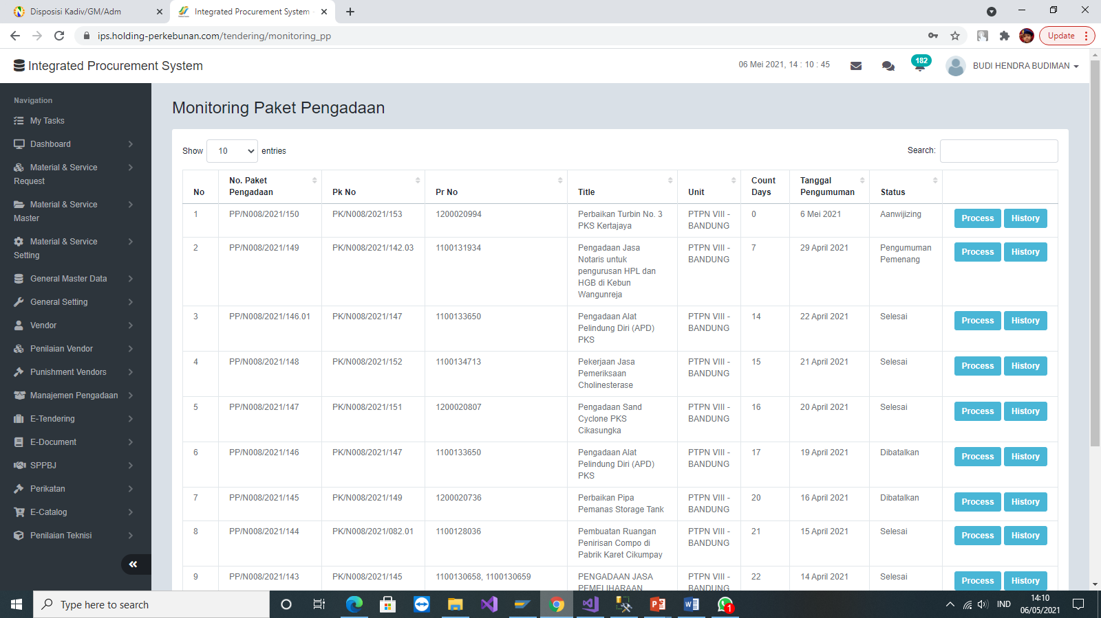
Sistem monitoring pengadaan
Monitoring dan Evaluasi Pengadaan melalui aplikasi IPS di https://ips.holding-perkebunan.com/tendering/monitoring_pp

Slide 8
Sistem evaluasi pengadaan
Evaluasi Pengadaan melalui aplikasi IPS dapat dilakukan dengan memperhatikan informasi pada dashboard di https://ips.holding-perkebunan.com, yaitu :
Dashboard Lead Time Pengadaan
Dashboard Procurement Saving

Slide 9
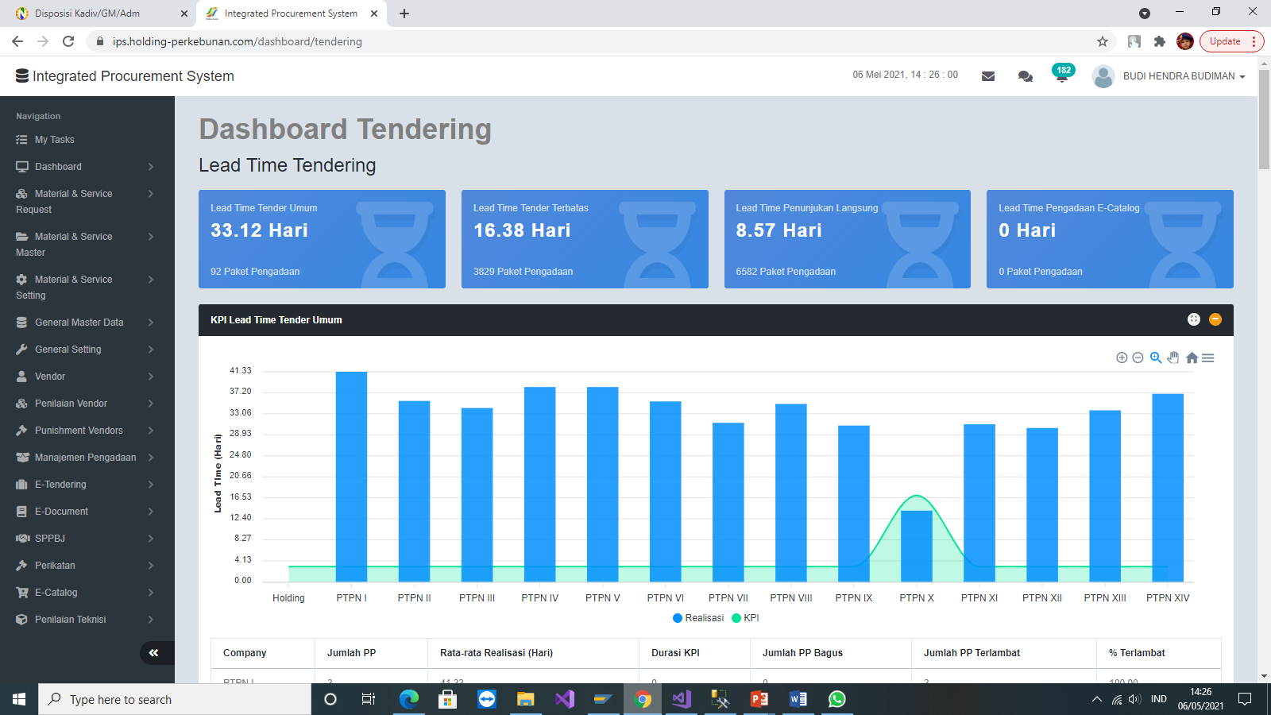
Dashboard lead time pengadaan

Slide 10
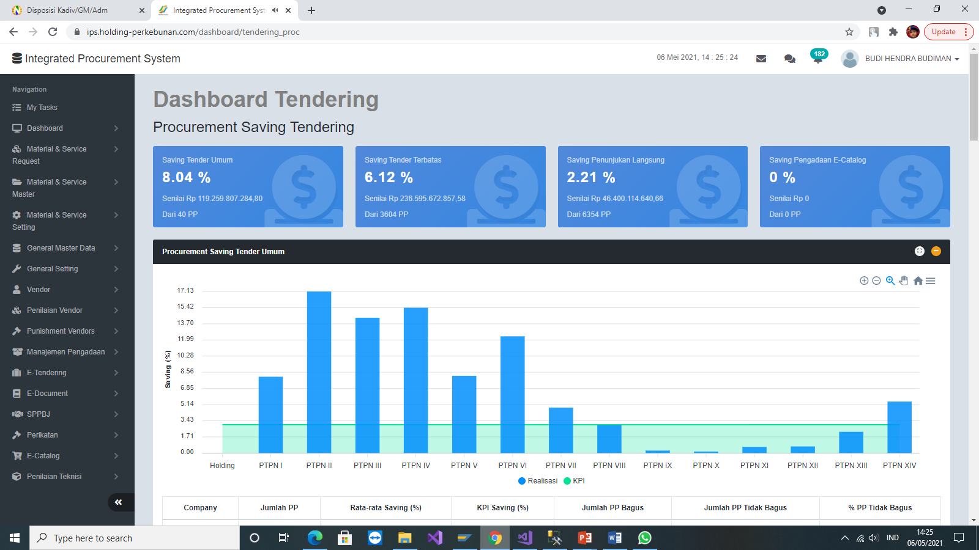
Dashboard procurement saving

Slide 11
Evaluasi kinerja vendor
Evaluasi Pengadaan melalui aplikasi IPS dapat dilakukan dengan memperhatikan informasi pada dashboard di https://ips.holding-perkebunan.com, yaitu :
Penilaian Vendor
Punishment Vendor

Slide 12
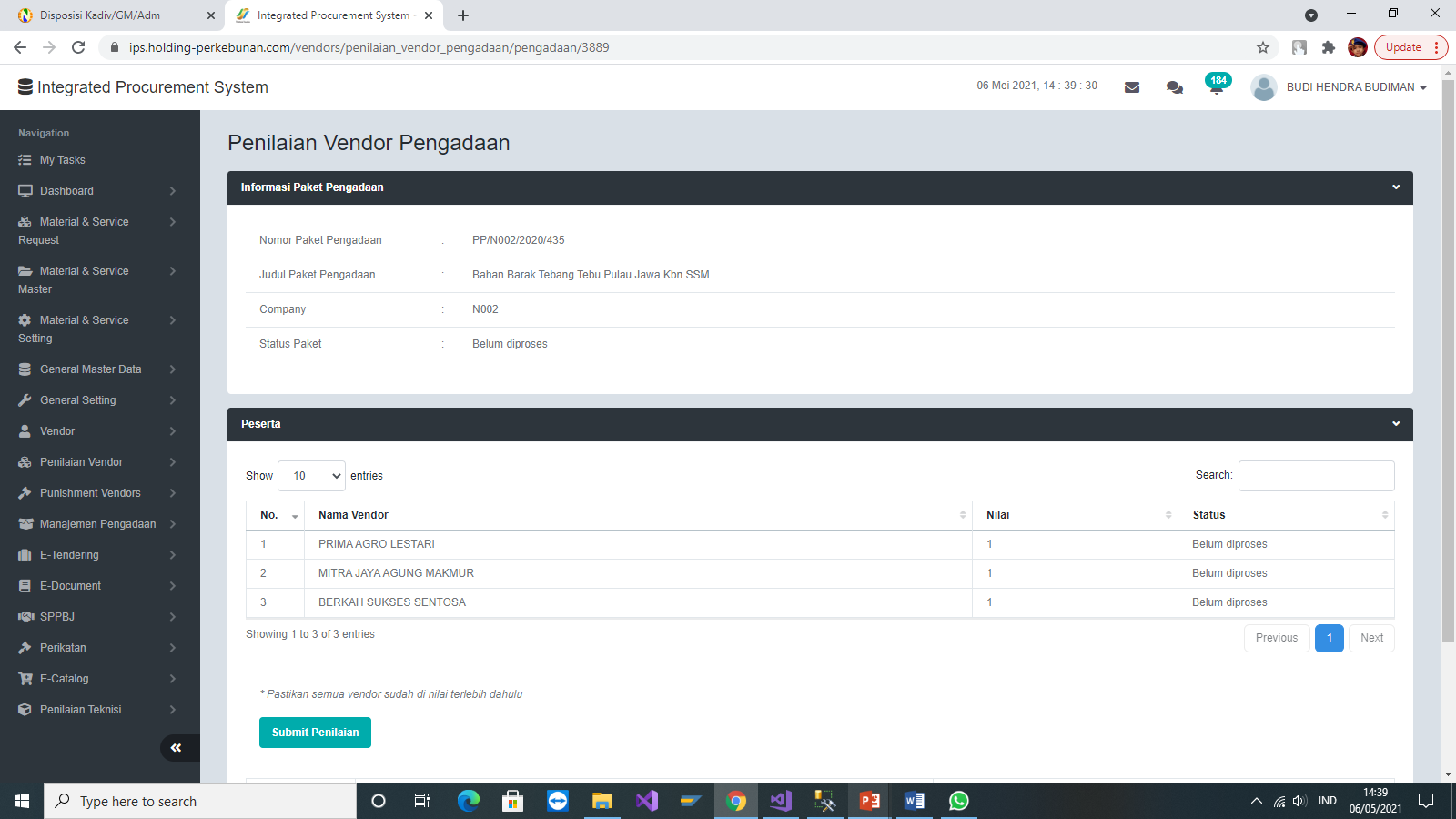
Penilaian vendor

Slide 13
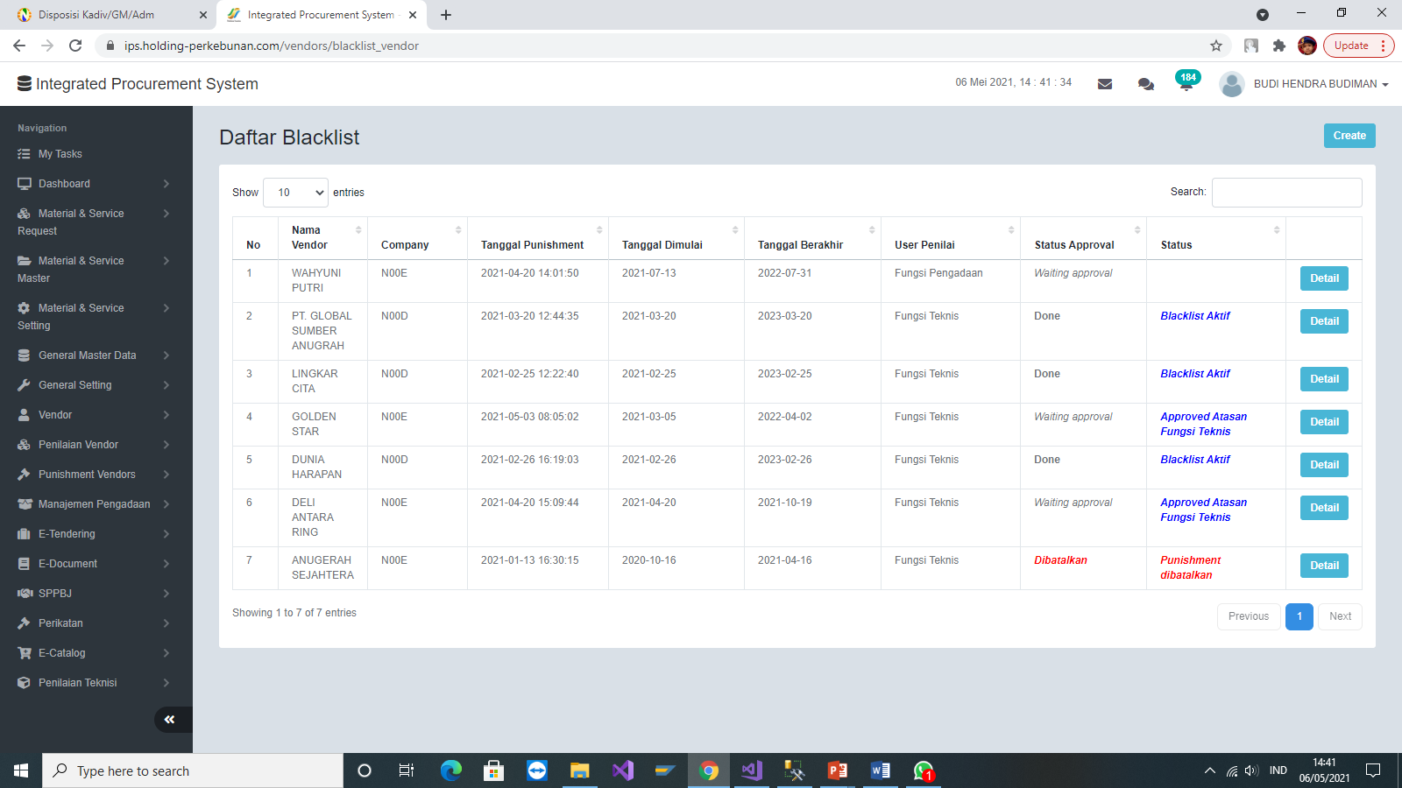
PUNISHMENT VENDOR (SUSPEND dan BLACKLIST)

Slide 14
PERSYARATAN LELANG/Tender
Merujuk kepada SOP Pengadaan Barang dan Jasa PTPN VIII No. SOP-8.III.3-7 tanggal 4 Mei 2020, ketentuan lelang adalah sebagai berikut :
Lelang terbatas : nilai pengadaan Rp 200 Juta sd Rp 50 Milyar
Lelang umum : nilai pengadaan di atas Rp 50 Milyar

Slide 15
Ketentuan lelang/TENDER TERBATas
Merujuk kepada SOP Pengadaan Barang dan Jasa PTPN VIII No. SOP-8.III.3-7 tanggal 4 Mei 2020, ketentuan lelang/tender terbatas adalah sebagai berikut :
Ditawarkan kepada seluruh rekanan terseleksi atau rekanan terseleksi tertentu
Tender tetap dilaksanakan meskipun hanya diikuti oleh 1 peserta

Slide 16
Ketentuan lelang/TENDER Umum
Merujuk kepada SOP Pengadaan Barang dan Jasa PTPN VIII No. SOP-8.III.3-7 tanggal 4 Mei 2020, ketentuan lelang/tender umum adalah sebagai berikut :
Ditawarkan kepada seluruh rekanan baik DRT maupun non DRT melalui media cetak dan elektronik
Tender dilaksanakan minimal diikuti oleh 2 peserta

Slide 17
Terima kasih

